Slide 1
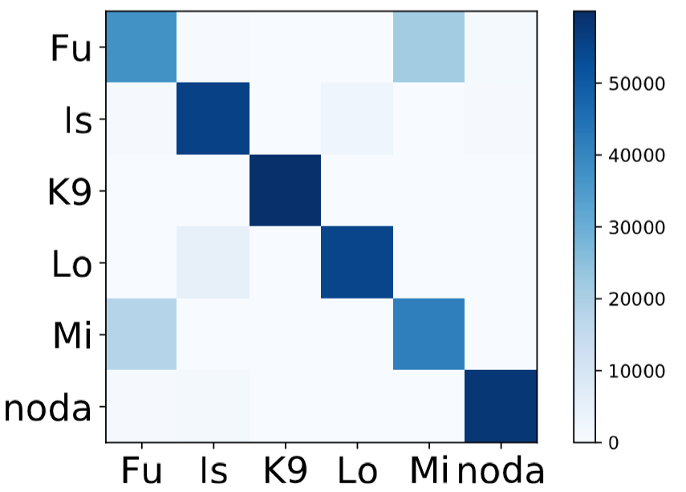
確率
1
A
B
D
F
G
実験
現場
0
A
B
D
F
F
G
実験 現場

